Slide 1
Gestikulaser
Ein Projekt im Rahmen des COSIMA-Wettbewerbs
Christoph Behr, Cailing Fu, Anna Pryadun, Daniel Wolff

Slide 2
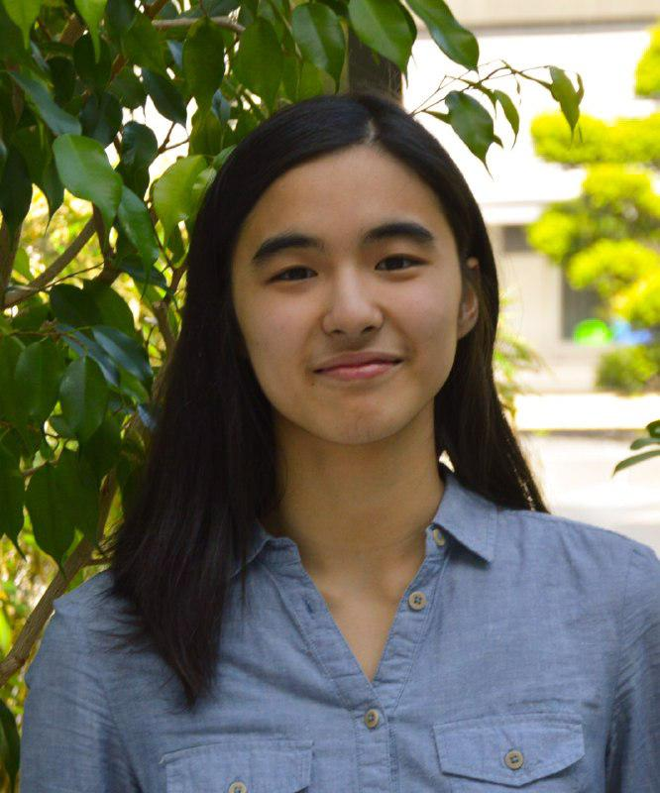
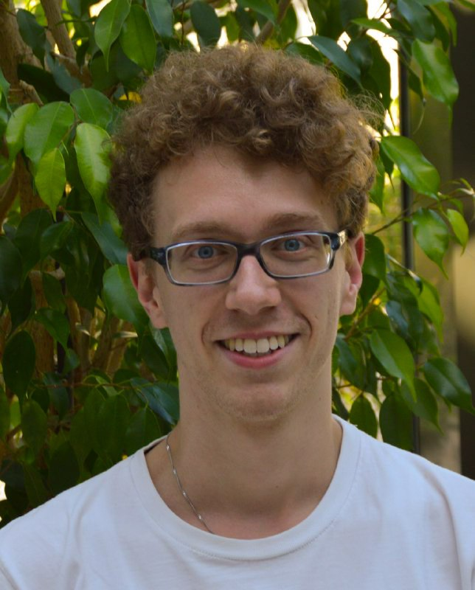
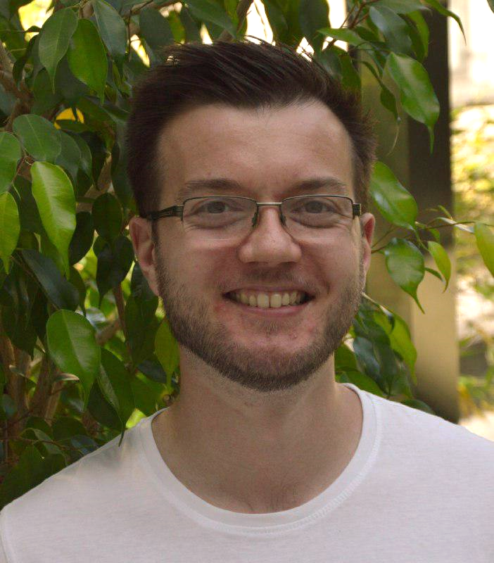
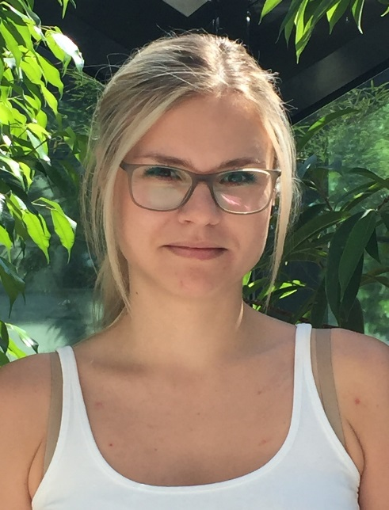
Wir sind..
Cailing Fu
Daniel Wolff
Christoph Behr
Nicole Grubert
Studiert Computational Engineering Science an der RWTH Aachen. Interessiert sich für Programmieren, Musik und Kampfsport.
Studiert Computational Engineering Science an der RWTH Aachen. Ist für Programmieren und Maschine Learning begeistert.
Studiert Elektrotechnik an der FH Aachen. Findet Roboter cool und würde gern einen bauen.
Studiert Maschinenbau mit der Vertiefungsrichtung Konstruktionstechnik. Unterstützt das Projekt in der Konstruktion und im Bereich Marketing.

Slide 3
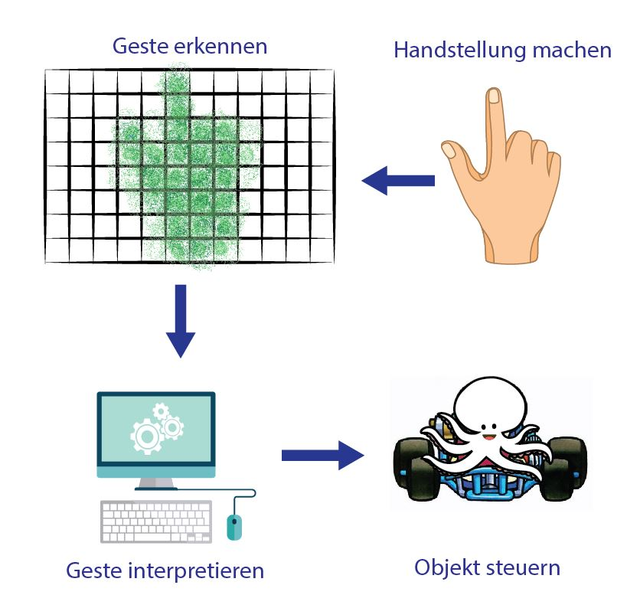
Unser Ziel – Der Gestikulaser
Wir wollen eine portable und vielfältig einsetzbare intelligente Gestensteuerung entwerfen.
Hierbei sollen verschiedene Gesten einer Hand durch das Auswerten von Reflexionsmustern erkannt und basierend auf der Geste bestimmte Aktionen an einem Endgerät gesteuert werden.
Durch die Verwendung eines Sensorhandschuhs zu Beginn der Inbetriebnahme, kann die Gestenerkennung individuell auf den Benutzer angepasst werden.

Slide 4
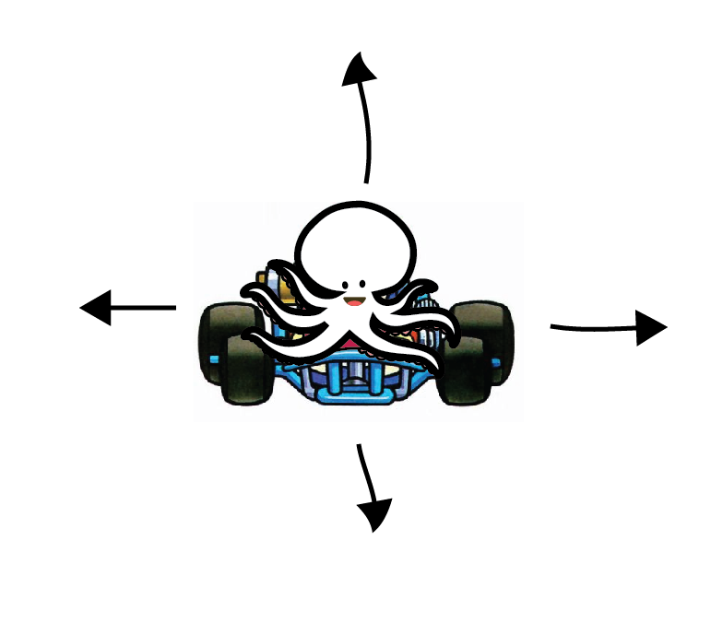
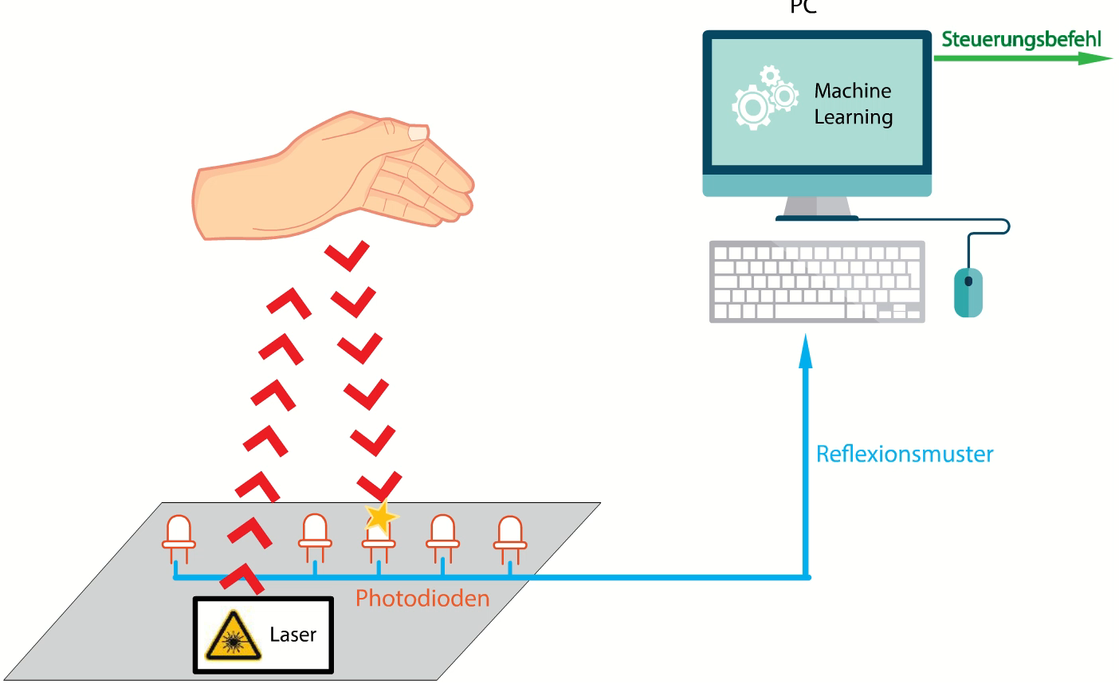
Betrieb

Slide 5
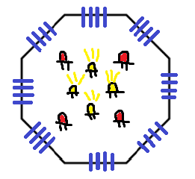

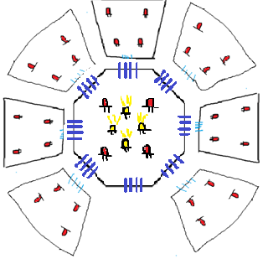
Photoplatte
Oktokommander
Detektor Module
Photoplatte ☺

Slide 6
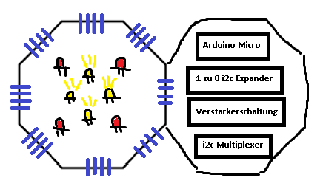
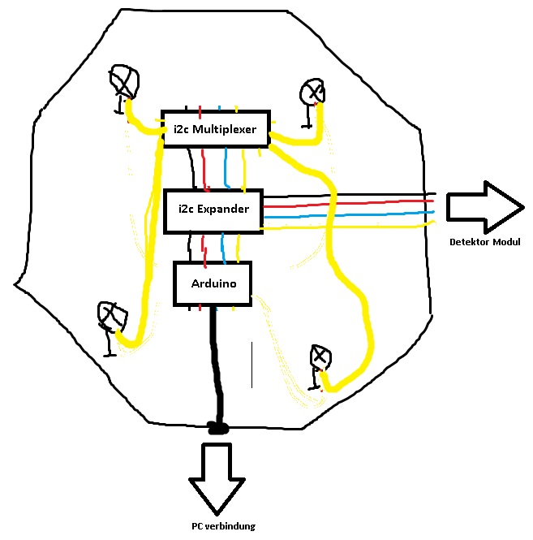
Oktokommander
Oktokommander Offen
Prinzipskizze

Slide 7
Detektor Modul
Detektor Modul offen
Prinzipskizze
I2c multiplexer
I2c multiplexer
Oktokommander

Slide 8
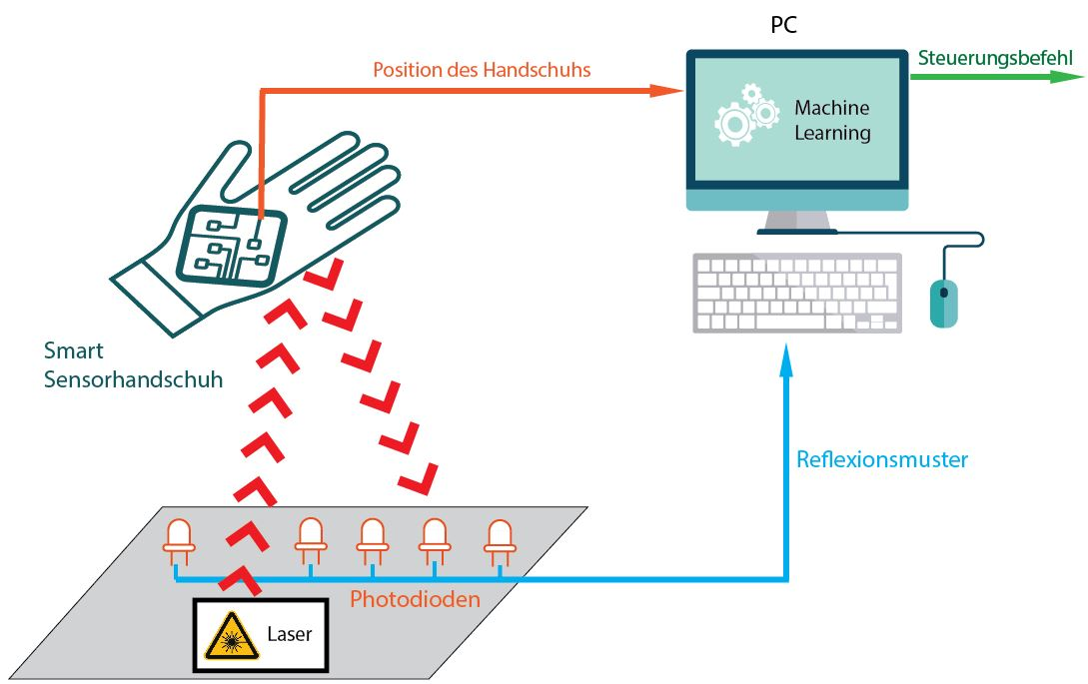
Anlernphase
Enthält Sensoren zur Erkennung der Handstellung wie Lagesensor, Gyroskop, Dehnmessstreifen etc.
Enthält viele Photodioden zur Erkennung von Lichtreflexionen

Slide 9

Projektübersicht
Die Realisierung der Gestenerkennung erfolgt in 5 Schritten:
Auslegung des Sensorhandschuhs
Entwicklung des Modells
Gestenerkennung
Auf einem Handschuh aus hautähnlichem Material werden verschiedene Sensoren platziert, um Daten über die Position und Stellung der Hand einzusammeln.
Mittels Machine Learning wird ein Modell entwickelt, welches den Zusammenhang zwischen den Reflexionsmustern und der Position der Hand und beschreibt.
Sobald genug Daten über Position und Stellung der Hand und die daraus resultierende Reflexionen gesammelt wurden, ist der Sensorhandschuh nicht mehr erforderlich um die Gesten zu erkennen.
Aufbau der Photodioden
Trainingsphase
Auf einer Platte werden mehrere Photodioden befestigt, mit deren Hilfe das von der Hand des Benutzers reflektierte Licht detektiert werden kann.
Verschiedene Gesten werden mehrmals wiederholt, um genug Daten zu sammeln und dadurch das entwickelte Modell zu trainieren und zu verfeinern.
Notes:
Daniel: Wir brauchen einen coolen Namen für die Platte. Also so etwas wie „Sensorhandschuh“ nur eben für die Platte mit den Photodioden drauf.
9

Slide 10
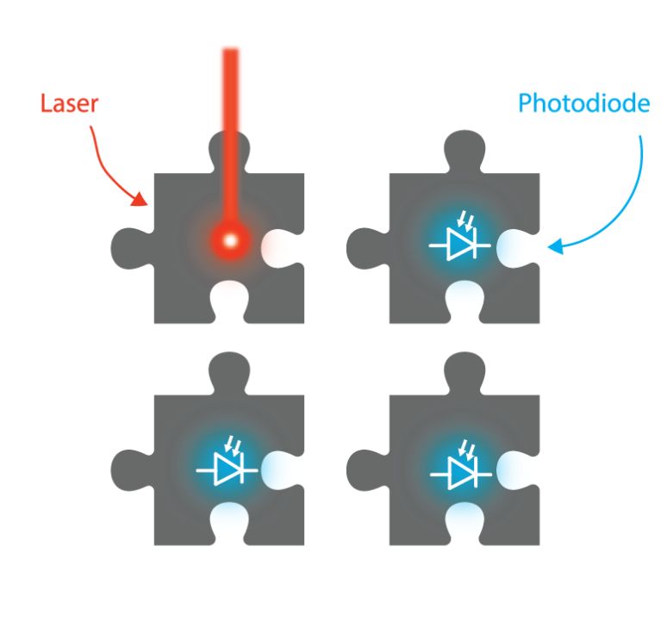
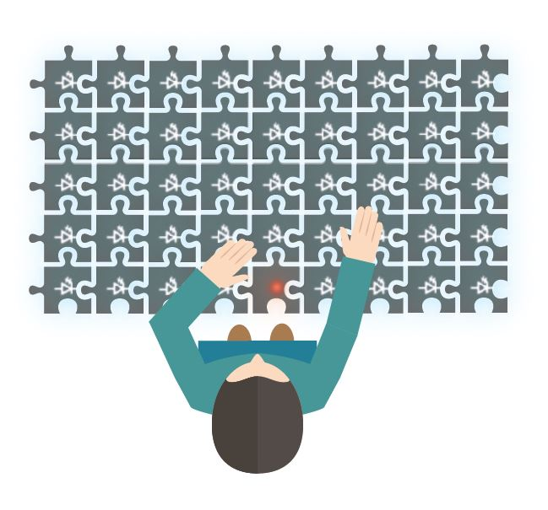

Photomatrix
Variable Nutzung durch Aufbau mit verschiedenen Platten
Stehend
Sitzend

Slide 11
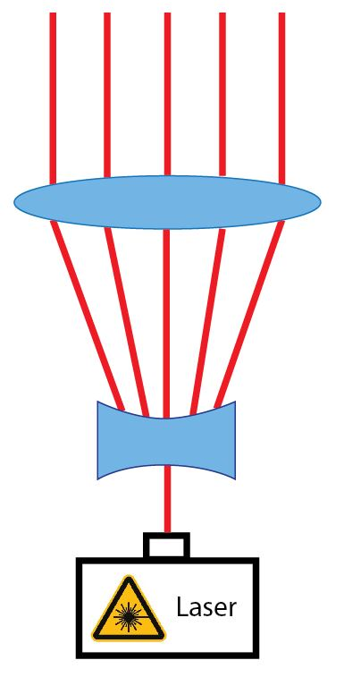
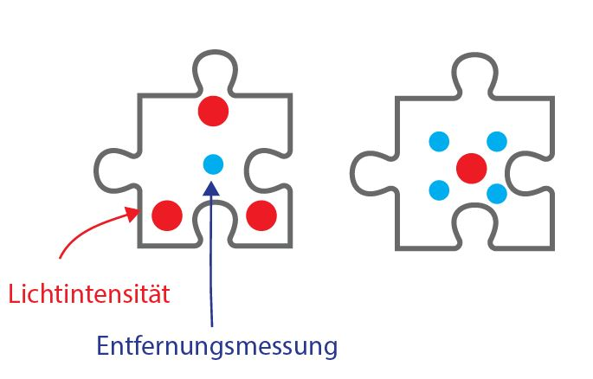
Photoplatte
Aufweitung des Lasers durch ein optisches System
Platzierung des Lasers auf eine Platte mit Entfernungsmessung zur Erkennung der Hand
Version 1
Version 2

Slide 12
Unser Produkt
Der Gestikulaser
Portable, intelligente Gestensteuerung
Modular aufgebaute Photoplatten zur flexiblen Positionierung der Photodioden und der Strahlquelle
Vielfältig einsetzbar aufgrund der freien Kombinationsmöglichkeit der Photoplatten
Gewährleistung der Strahlensicherheit dank einer integrierten Leistungsregulierung der Strahlquelle
Individuelle Anpassung an die Gesten des Benutzers durch die Verwendung von Machine Learning Strategien

Slide 13
Anwendungsmöglichkeiten
Anwendungen
Steuern eines ferngesteuerten Autos ohne Fernsteuerung
Vereinfachte Bedienung einer Laserharfe
Steuerung einer Smart Home Einrichtung
Nutzung des gesamten Körpers zur Erzeugung von Reflexionen (z.B. als Anwendung in einer Cave)

Slide 14



Sponsoren
Wir danken unseren Sponsoren für die Unterstützung:
Würth Elektronik
Aconity 3D
Fraunhofer ILT

Slide 15
Kostenplanung
Linsen
Ferngesteuertes
Auto
Unterkunft
Notes:
15

